Slide 1
Модель сущность-связь
Подготовил: студент группы ИВТ-363
Безрученко Алексей

Slide 2
Определение
Модель «сущность-связь» (или ER-модель, от англ. entity-relationship model) — модель данных, позволяющая описывать концептуальные схемы предметной области, т.е. выделять ключевые сущности и обозначать связи между ними.
Используется при концептуальном проектировании баз данных. На последующих этапах проектирования ER-модель преобразуется в конкретную схему базы данных.

Slide 3
Диаграмма «сущность-связь»
ER-модель можно описывать текстом, но чаще её визуализируют. Стандартным средством графического представления модели «сущность-связь» являются диаграммы «сущность-связь» (или ER-диаграммы).
Существуют различные нотации таких диаграмм, например, Чена или Баркера.

Slide 4
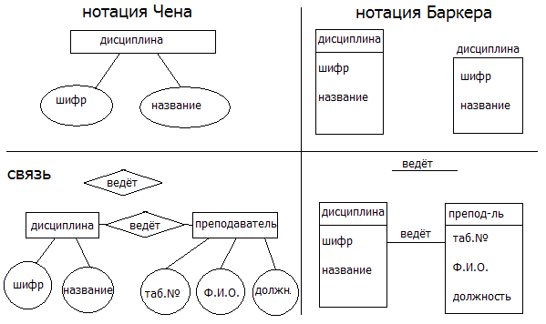

Slide 5
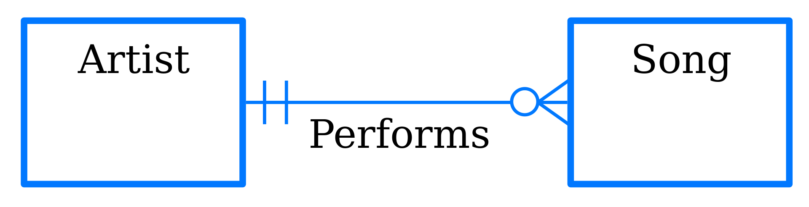
Построение диаграммы (в нотации Баркера)
Каждая сущность изображается прямоугольником с именем сущности в верхней части
Ниже, в прямоугольнике, указываются атрибуты
Если сущности участвуют в отношении, они связаны линией
Указанием единицы или n у краев этой линии можно указать вид связи: «один к одному» или «один к многим». Это же можно сделать с помощью «вороньей лапки»:

